Slide 1

КРАСИВЫЕ, УМНЫЕ И
МИША
<<КУМ>>

Slide 2

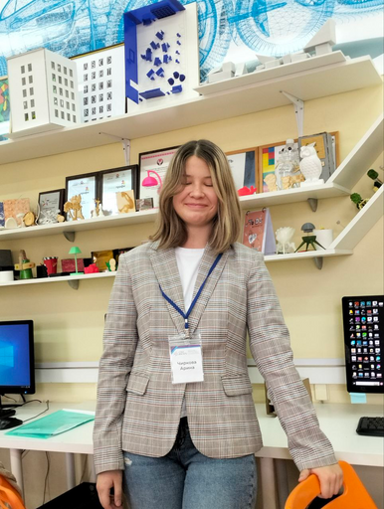
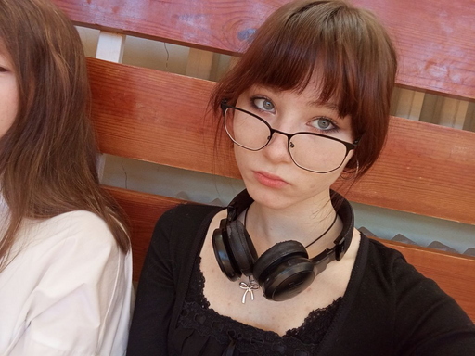
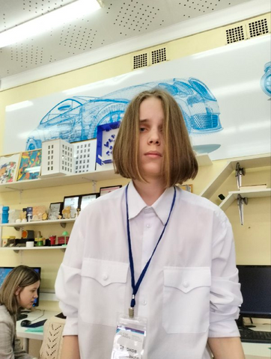
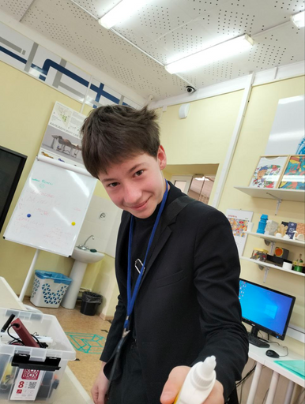
КОМАНДА
Чиркова
Арина
Широких
Ульяна
Старков
Александр
Осипов
Михаил
Лидер
Разработчик-Инженер
Дезигнер
Генератор Идей
Дезигнер
Разработчик

Slide 3



АРИНА
Аэроквартум
Хайтек
Искусственный интеллект
Лидер команды
Умеет отлично выступать

Slide 4

АЛЕКСАНДР
Промышленный дизайн
Босс Художки
Отличное чувство юмора

Slide 5

УЛЬЯНА
Промышленный дизайн
Продакт-Менеджер
Опыт работы с проектами
Digital-Дизайнер

Slide 6

МИША
VR-Квантум
Моральная поддержка
Креативное мышление
Разработчик

